Slide 1
TRƯỜNG ĐẠI HỌC PHENIKAA
KHOA CÔNG NGHỆ THÔNG TIN
MÔN HỌC: KIẾN TRÚC MÁY TÍNH (THỰC HÀNH)
GIẢNG VIÊN: Th.s Nguyễn Văn Cường
Email: cuong.nguyenvan@phenikaa-uni.edu.vn
ĐT: 0918.689.388

Slide 2
TRƯỜNG ĐẠI HỌC PHENIKAA
KHOA CÔNG NGHỆ THÔNG TIN
MÔN HỌC: KIẾN TRÚC MÁY TÍNH (THỰC HÀNH)
MỤC TIÊU MÔN HỌC: Học phần nhằm cung cấp cho sinh viên các kiến thức lập trình cơ bản với Arduino bao gồm, lập trình trên phần mềm mô phỏng, và trên thiết bị thực tế với Bộ kit arduino uno r3 với các bài Lab sau: Tổng quan về Ardunio, và phần mềm mô phỏng mạch điện tử Proteus; Lập trình điều khiển led với Arduino; Lập trình giao tiếp màn hình LCD với Arduino; Lập trình giao tiếp cảm biến với Arduino; Lập trình điều khiển motor với Arduino; Lập trình điều khiển DC motor với board mạch Arduino; Lập trình điều khiển Servo motor với board mạch Arduino.

Slide 3
Tài liệu học tập
Tài liệu/giáo trình chính: [1]. William Stallings, (2015), Computer Organization and Architecture – Designing for Performance, Elsevier, 10th edition, ISBN 978-0136073734. [2]. David A. Patterson & John L. Hennessy, (2013), Computer Organization and Design: The Hardware/Software Interface, Prentice Hall, 5th edition, ISBN 9781558604285.
Tài liệu tham khảo: [3]. Nguyễn Minh Sơn, Nguyễn Trần Sơn (2016), Giáo trình thiết kế vi mạch số, NXB Đại học Quốc Gia TP Hồ Chí Minh, ISBN: 978-6047341016.

Slide 4
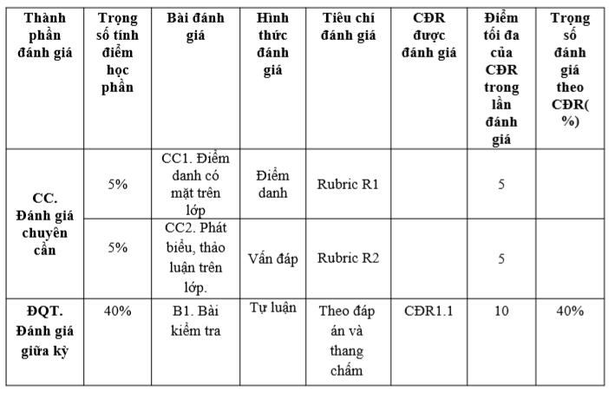
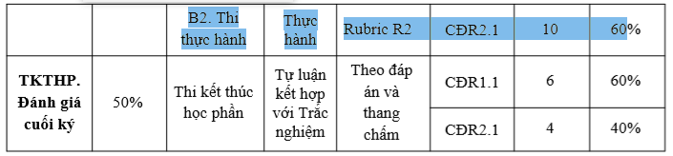
Đánh giá kết quả học tập

Slide 5
Quy định đối với sinh viên
1. Nhiệm vụ của sinh viên
- Đọc tài liệu và chuẩn bị cho mỗi buổi học trước khi dự lớp.
- Hoàn thành các bài tập được giao.
- Chuẩn bị nội dung thảo luận của học phần.
2. Quy định về thi cử, học vụ
- Sinh viên phải dự lớp đầy đủ, đảm bảo tối thiểu 80% các buổi học trên lớp.
- Hoàn thành các nhiệm vụ được giao đối với học phần

